Slide 1
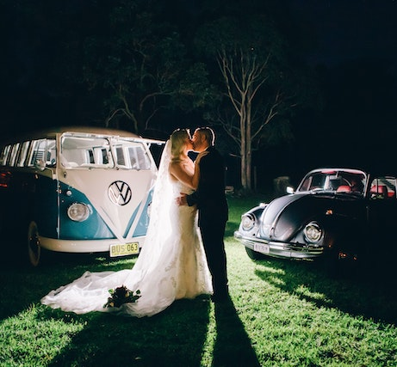
Nombre y Nombre
Te esperamos el 00 de [mes]
A las 00:00 p.m.
Dirección del lugar de la boda

